Slide 1
Localisation d'un porteur mobile de camera pour la sécurité en milieu urbain
Présenté par :
Zhuzhi FAN
Encadré par :
M. Emanuel ALDEA

Slide 2
Contexte et problématique
Contexte
Porteur mobile
Foule dense
Sécurité
Problématique
Estimation de la pose
Synchronisation
Calibration
Localisation

Slide 3

Contexte et problématique
Objets
communes
• Orientation →IMU
(Gyroscope, Accéléromètre, Magnétomètre )
• Position → GPS
• Horodatage → GPS

Slide 4
Estimation de la pose
Bias de Magnétomètre /Accéléromètre
Algorithme de Madgwick

Slide 5
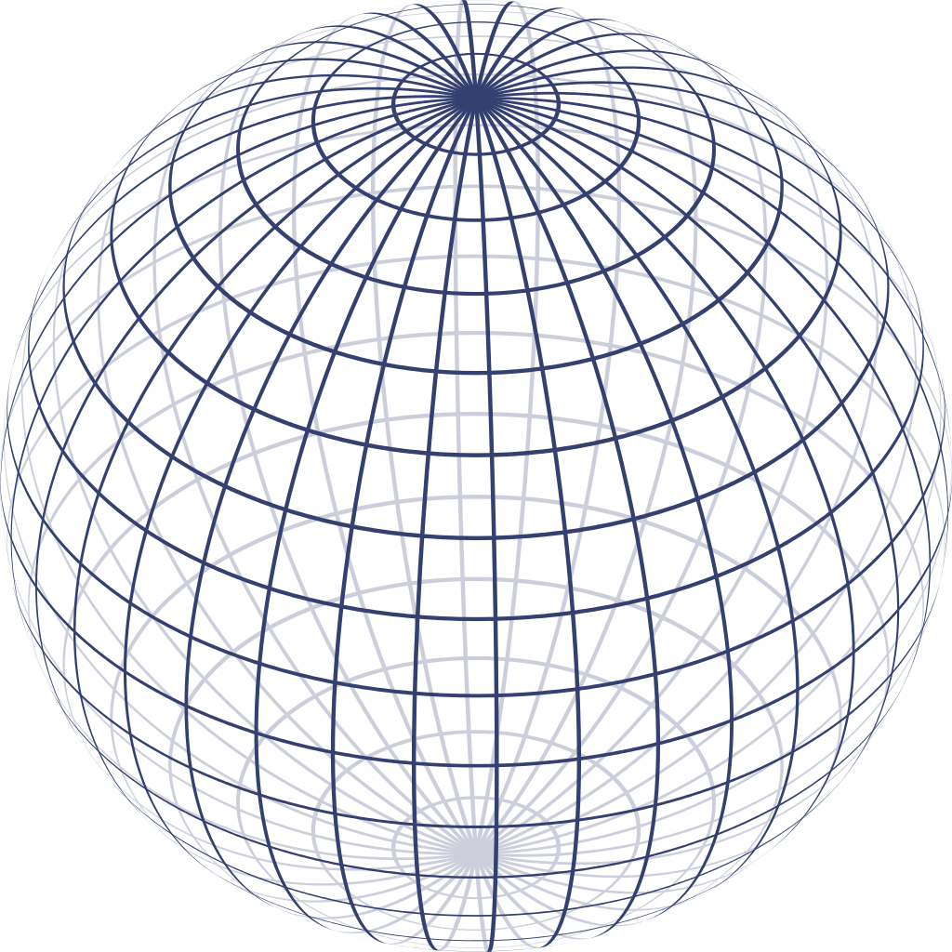
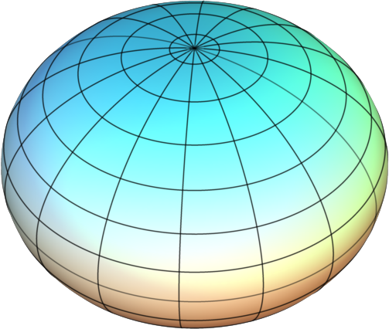
Bias de Magnétomètre /Accéléromètre
Champ magnétique indépendant de la pose de magnétomètre(Valeurs se répartissent dans une sphère théoriquement)
Présence de la distorsion dur et doux(Valeurs se répartissent dans un ellipsoïde pratiquement)

Slide 6
Bias de Magnétomètre /Accéléromètre
Équation d’ellipsoïde :

Slide 7
Bias de Magnétomètre /Accéléromètre
Équation d’ellipsoïde :

Slide 8
Bias de Magnétomètre /Accéléromètre
Même cas pour l’accéléromètre, sauf que il doive reste stable pendant l’échantillonnage

Slide 9
Algorithme de Madgwick

Slide 10
Algorithme de Madgwick
Période d’échantillonnage
Le pas de l’algorithme du gradient lorsqu’on calcule le quaternion calculé en utilisant les valeurs de l’accéléromètre et du magnétomètre

Slide 12
Calibration

Slide 13
Localisation

Slide 14
Annexe
Algorithme de Madgwick

Slide 15
Fusion de données

Slide 16
Fusion de données

Slide 17
Fusion de données

Slide 18
Fusion de données

Slide 19
Fusion de données

Slide 20
Fusion de données

Slide 21
Fusion de données

Slide 22
Fusion de données

Slide 23
Fusion de données

Slide 24
Fusion de données

Slide 25
Fusion de données

